Slide 1
计算机网络应用基础
(第3版)
夏时木 钱芬主编
高等教育出版社

Slide 2
项目三 畅游因特网
本项目通过完成以下几个任务，使用户尽快地对Internet有一个整体的认识和掌握。
任务1：认识Internet
任务2：接入互联网
任务3：使用万维网
任务4：收发电子邮件
任务5：了解其它网络服务

Slide 3
知识与技能目标
1.了解Internet的发展及因特网的接入方式
2.理解域名系统概念和含义
3.掌握WWW、E-mail、FTP、Telnet等服务的应用
4.掌握URL的概念及使用方法
5.掌握Internet Explorer浏览器的使用方法
6.掌握因特网中获取信息资源的方法
7.掌握电子邮箱的设置及使用方法

Slide 4
用户只要把自己的计算机连接到与Internet互联的任何一个网络，或与Internet上的任何一台服务器连接，就可以进入Internet。世界上任何地方的任何一台计算机，只要连接到Internet，就可以跨越时空查阅信息资源，与网络上其它的计算机或用户交换信息，获得该网络提供的各种信息服务，而不受地区、国界和时间的限制。

Slide 5
一、因特网
任务1 认识因特网
因特网(Internet)又称国际计算机互联网，是世界上最大、覆盖面最广的计算机互联网络，它将全世界不同国家、不同地区、不同部门和机构的不同类型的计算机和各种计算机网络(国家主干网、广域网、城域网、局域网等)连接在一起形成一个全球性网络。
Notes:
Intranet也称为企业内部网，就是建立于公司内部的Internet。Internet从诞生之日起，就是一个公用网络，谁都可以上网漫游，而Intranet不是公用网络，但它应用的是Internet技术，因而它又和普通的公司内部网不同。

Slide 6
二、Internet的发展
1.发展阶段
因特网发展到目前可以划分为三个阶段：
1968到1984年为研究实验阶段。由美国国防部高级计划研究署(ARPA)建立的ARPA网，把美国重要的军事基地与研究单位用通信线路连接起来，进行单纯的军事通信。为了在不同结构的计算机之间实现正常的通信，制定了一个网络通信协议 (TCP/IP)，供连网用户共同遵守。
1984年到1995年为实用发展阶段。以美国国家科学基金会(NSF) 的NSF 网为主干网。开始对全社会开放，实现了以资源共享为中心的实用服务方式。
1995年以后进入商业化阶段。其主干网也从原来由政府部门资助转化为由计算机公司、商业性通信公司提供。

Slide 7
2.中国与Internet
我国于1994年4月成为第71个国家级网正式加入Internet之后，已形成4个骨干网络：中国公用计算机互联网(CHINANET)、中国教育和科研计算机网(CERNET)、中国科技网 (CSTNET)和中国金桥信息网(GBNET)。前两个网络是以公益性为主，主要面向科研和教育单位及个人，后两个网络是以经营为目的，称为商业网。
Notes:
Internet的最高组织是Internet网络协会(ISOC)，该协会成立于1992年，是一个非赢利的组织，由与Internet相连的各组织和个人自愿组成。下分Internet网络体系结构研究会（IAB）和IRTF（Internet网络技术研究组）IANA（Internet网络编号管理局）RIPENIC是欧洲网络信息中心。我国的有关事务由中国互联网络信息中心（CNNIC）负责管理。

Slide 8
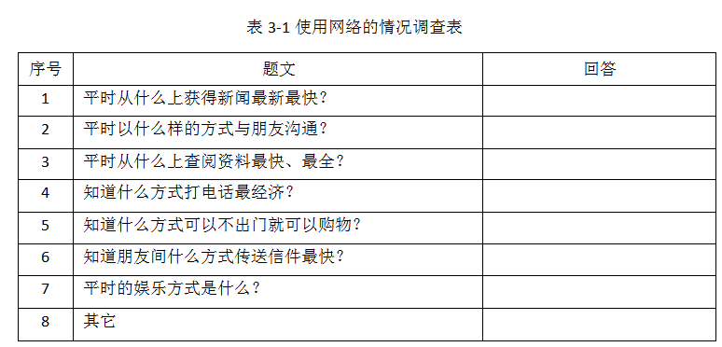
任务实施
一、填写调查问卷
请将生活中使用网络的情况填入表3-1中。

Slide 9
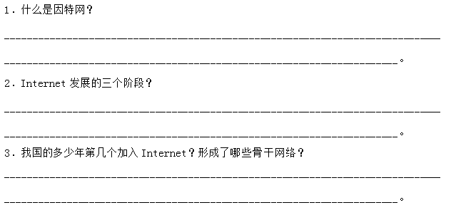
二、查阅资料回答问题

Slide 10
任务2 接入因特网
一、关于ISP
1.Internet服务供应商（ISP）
ISP是Internet Service Provider的缩写，即Internet服务供应商，是为用户提供Internet接入和Internet信息服务的公司和机构。由于接入互联网需要租用国际信道，其成本对于一般用户是无法承担的，通常，个人用户的计算机或集团用户的计算机网络先通过某种通信线路连接到ISP的主机，再通过ISP的连接通道接入Internet。

Slide 11
ISP的作用主要有两方面，一是为用户提供Internet接入服务，二是为用户提供各类信息服务，如电子邮件服务，信息发布代理服务等。用户可以根据ISP所提供的网络带宽、入网方式、服务项目、收费标准以及管理措施等选择适合自己的ISP。
2.中国的ISP运营商
三大基础运营商：中国电信、中国移动、中国联通；二级运营商：北京歌华有线宽带、北京电信通、益家宽带、创威宽带、东南网络、长城宽带、四川艾普宽带等。

Slide 12
二、接入互联网的主流方式
1.电话线接入
（1）普通MODEM拨号接入方式
用户通过调制解调器（Modem）和电话网相连，再通过ISP接入Internet网络。这种方式传输速率较低、一般连接速率为14．4～56Kbps，无法享受一边上网，一边打电话的乐趣，目前已经慢慢被淘汰，一般用于宽带无法到达，或技术原因无法实现的地方的个人用户。

Slide 13
(2)ISDN拨号接入方式
ISDN（综合业务数字网）又称为“一线通”，能在一根普通电话线上提供语音、数据、图像等综合业务。ISDN采用的标准用户/网络接口主要有两种，目前我国的ISDN线路一般为“2B＋D”模式。“2B＋D”指的是2个基本数字信道（B信道），1个控制数字信道（D信道），每个B信道就像是一根“管道”，以每信道64Kbps的速率传送语音或数据资料（或将两个信道捆绑在一起以128Kbps的速率使用）；D信道主要用于传输控制信号。一个“2B＋D”连接可以提供高达144Kbps的传输速率，其中纯数据速率可达128Kbps。

Slide 14
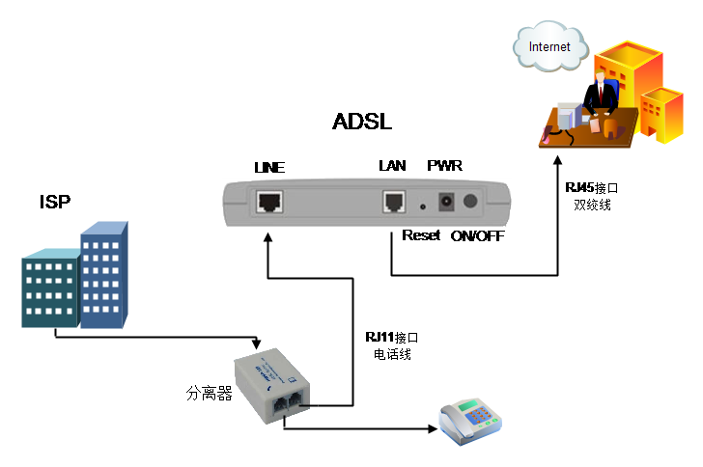
(3)ADSL虚拟拨号接入方式
ADSL（Asymmetrical Digital Subscriber Line，非对称数字用户环路）是一种能够通过普通电话线提供宽带数据业务的技术。
ADSL支持上行速率640kbps～1Mbps，下行速率1Mbps～8Mbps，其有效的传输距离在3～5公里范围以内。数据传输带宽是由每一个用户独享的。

Slide 15
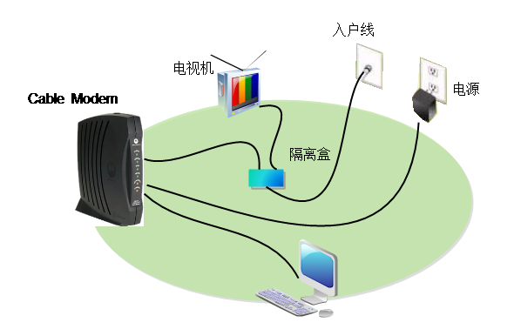
2.有线电视接入（Cable Modem）
Cable Modem是现在比较流行的一种宽带上网方式。它利用现成的有线电视（CATV）网进行数据传输，具有成本低、频带宽的优势，用户可以获得最高为30Mbps的传输速率。需要用到Cable Modem（线缆调制解调器），它是利用已有的有线电视光纤同轴混合网HFC（Hybrid Fiber Coax）进行Internet高速数据接入的装置。Cable Modem一般有两个接口，一个经隔离盒与室内墙上的有线电视CATV端口相连，另一个与计算机网卡或交换机相连，如图3-2所示。

Slide 16
Cable Modem系统通常具有以下特点：
（1）优点
抗干扰能力强，共享介质。Cable Modem系统与有线电视共享传输介质，充分利用频分复用和时分复用技术，加之以新的调制方法，在高速传输数据的同时，空闲频段仍然可用于有线电视信号的传输，线路始终通畅。且Cable Modem系统不占用电话线，不需拨号，可永久连接（没有忙音）。
（2）缺点
Cable Modem的用户是共享带宽的，当多个Cable Modem用户同时接入Internet时，带宽就由这些用户共享，数据传输速率也会相应有所下降。同时，Cable Modem的可靠性不如ADSL。由于有线电视网是一个树状网络，单点故障，如电缆的损坏、放大器故障、传送器故障都会造成整个结点上的用户服务的中断。

Slide 17
3.光纤接入
光纤接入是指以光纤为传输介质的网络环境。光纤接入从技术上可分为两大类：有源光网络（AON，Active Optical Network）和无源光网络（PON，Passive Optical Network）。
根据光网络单元（ONU）的位置，光纤接入方式可分为如下几种：FTTC（光纤到路边）、FTTZ（光纤到小区）、FTTB（光纤到大楼）、FTTO（光纤到办公室）和FTTH（光纤到户），它们统称为FTTX（Fiber to the X ，光纤接入）。FTTX不是具体的接入技术，而是光纤在接入网中的推进程度或使用策略。

Slide 18
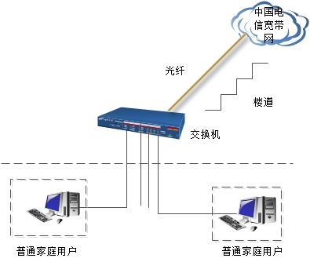
光纤通信是利用透明的光纤传输携带信息的光波，具有带宽宽、衰减小、抗干扰性能好的优点，提供的带宽可以达到千兆到户。

Slide 19
4.无线接入
（1）GPRS接入方式
通用分组无线业务（General Packet Radio Service，GPRS），是一种新的移动通信业务，下载资料和通话可以同时进行的，用于包括通过手机、笔记本电脑等多种设备发送及接收电子邮件，在互联网上浏览网页等。GPRS经常被描述成“2.5G”，也就是说这项技术位于第二代（2G）和第三代（3G）移动通讯技术之间。目前GPRS的传输速率达到115kbps。
（2）3G
3G是第三代移动通信技术，是指支持高速数据传输的蜂窝移动通讯技术。3G服务能够同时传送声音及数据信息，速率一般在几百kbps以上。3G是指将无线通信与国际互联网等多媒体通信结合的新一代移动通信系统，目前3G存在3种标准：CDMA2000（中国电信）、WCDMA（中国联通）、TD-SCDMA（中国移动）。

Slide 20

（3）蓝牙技术
蓝牙的英文名称为“Blooth”。实际上它是一种实现多种设备之间10米左右的短距离无线连接的协议。通过这种协议能使包括蜂窝电话、掌上电脑、笔记本电脑、相关外设和家庭HUB等包括家庭RF的众多设备之间进行信息交换。蓝牙应用于手机与计算机的相连，可节省手机费用，实现数据共享、因特网接入、无线免提、同步资料、影像传递等。
蓝牙的基本通信速度为750Kbit/s。

Slide 21
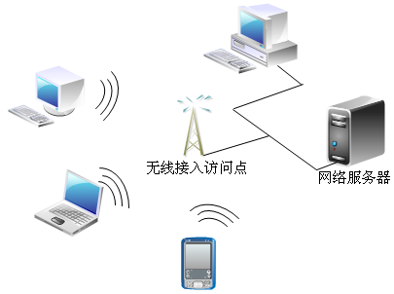
（4）无线局域网
无线局域网（Wireless Local Area Networks），简称WLAN，是计算机网络与无线通信技术相结合的产物。
基于IEEE802．11标准的无线局域网允许在局域网络环境中使用可以不必授权的ISM频段中的2.4GHz或5GHz射频波段进行无线连接。目前在WLAN中普通使用的是IEEE802.11b/g/n三种协议标准，理论上分别可以实现11Mbps、54Mbps、300Mbps的无线网络传输速率。

Slide 22
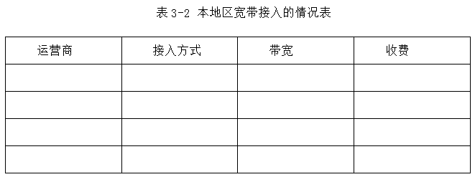
任务实施
一、了解本地区宽带接入的情况，填入表3-2。

Slide 23
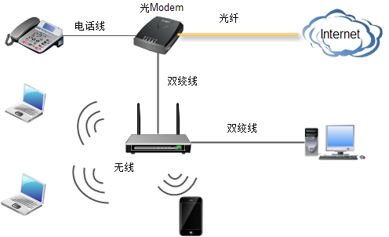
二、根据拓扑图3-6组建家庭无线局域网

Slide 24
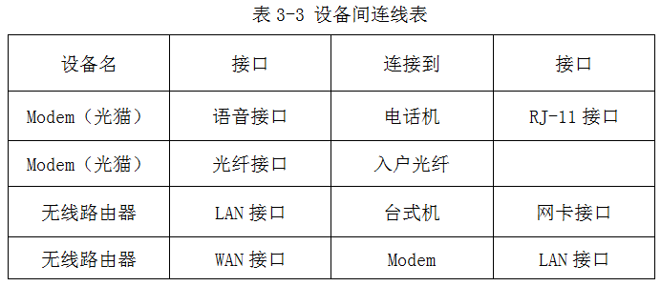
1.设备的物理连接
（1）将电话线一端接入光Modem的语音口，另一端接入电话机的RJ-11口。
（2）将双绞线一端接入无线路由器的任意一个LAN口，另一端接入台式机的网卡接口。
（3）将双绞线一端接入光Modem的LAN网口，另一端接入无线路由器的WAN口。
（4）将入户光纤接入光Modem的光纤接口。
具体连接情况如表3-3所示。

Slide 25
2.登录无线路由器
（1）查看说明书
通过说明书，可以查看到产品简介、特性和规格、前后面板的布置、复位按钮、系统需求、安装环境等信息，以及具体的配置指南等相关信息。而要登录无线路由器必须知道它的管理IP地址以及用户名和登录密码。
从说明书中可以知道，一般用户名和登录密码均为admin。现在无线路由器的管理IP地址一般都是192.168.A.B，其中A为0或1，B为1或254。本实例中管理地址为192.168.1．1。

Slide 26
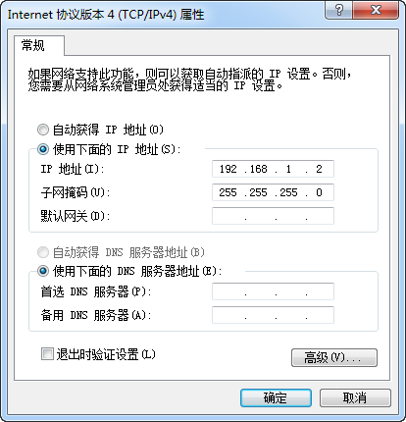
（2）配置台式机
要配置无线路由器，需要一台计算机（笔记本或台式机），根据图3-6所示连接在无线路由器的一个LAN口上，配置的计算机的IP地址与无线路由器的IP地址在同一网段，否则不能访问无线路由器。
①由于无线路由器的IP地址为192.168.1．1，那么用于配置的计算机的IP地址则可以设置为192.168.1．X，其中X的值为2～254，子网掩码为255.255.255.0，如图3-7所示。

Slide 27
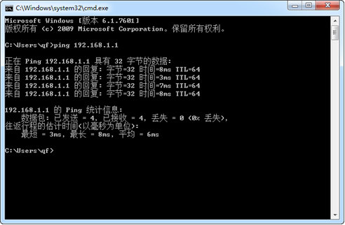
②用PING命令测试连通性。
在CMD中输入：Ping192.168.1．1，回车后，若返回图3-8所示的信息表示已连通。

Slide 28
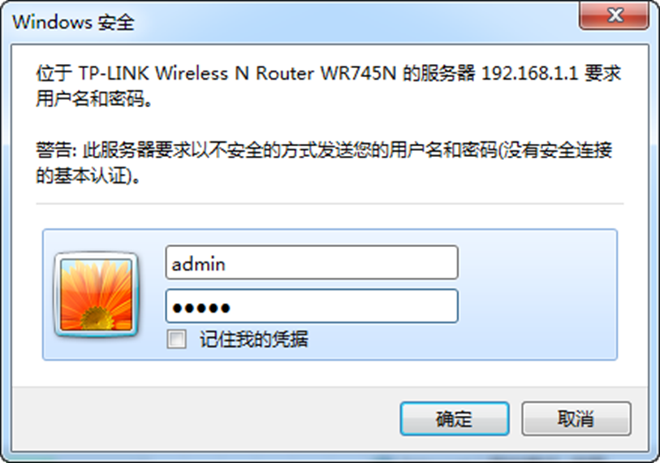
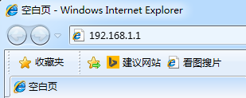
（3）登录
①输入IP地址。
在配置好的登录计算机上启动浏览器，输入登录IP地址192.168.1．1，如图3-9所示。
②输入用户名和密码，如图3-10所示。

Slide 29
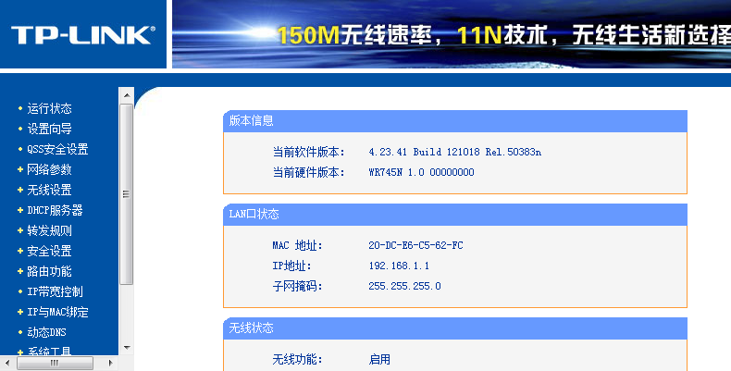
③单击“确定”按钮，进入主界面，完成登录。如图3-11所示。

Slide 30
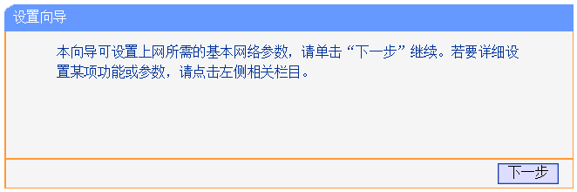
3.配置WAN口
下面将利用设置向导进行PPPoE上网方式的设置。
（1）进入设置向导
作为宽带上网的家庭用户，需要进行拨号上网连接，这个拨号过程可以由无线路由器自动完成。这就需要通过对无线路由器的PPPoE设置将拨号上网的帐号和密码存入路由器，当路由器加电后，自动进行拨号连接。进入主界面后，单击“设置向导”，进入“设置向导”对话框，直接单击“下一步”按钮，如图3-12所示。

Slide 31
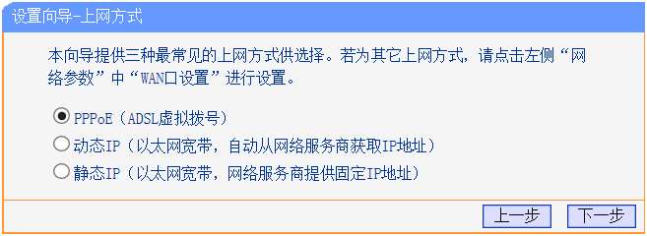
（2）选择上网方式
选择“PPPoE（ADSL虚拟拨号），单击”下一步”按钮，如图3-13所示。

Slide 32
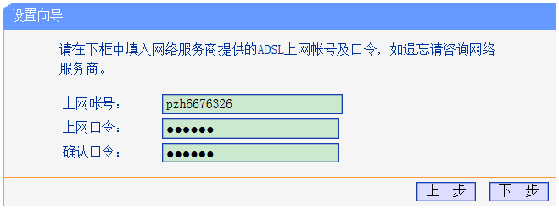
（3）设置帐号和口令
当用户在ISP（如电信）申请宽带接入时，就会得到相应的帐号和口令，在弹出的对话框中输入用户的帐号和口令，单击“下一步”按钮，如图3-14所示。

Slide 33
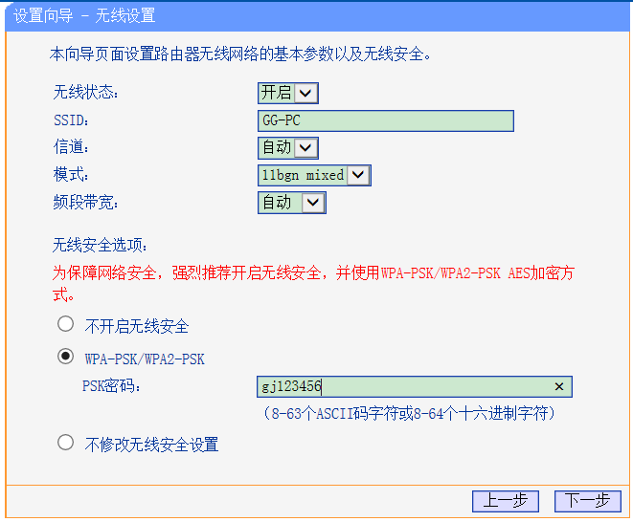
（4）设置SSID和密码
进入到无线设置界面，可以看到信道、模式、安全选项、SSID等等，SSID是这个无线网络的名字，可以任意填，模式大多用11bgn。无线安全选项选择wpa-psk/wpa2-psk，并输入密码，这样可以避免轻意让别人破解而蹭网，单击“下一步”按钮，如图3-15所示。

Slide 34
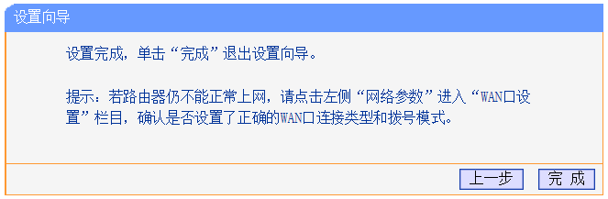
（5）完成
到此设置完成，单击“完成”按钮完成相应的设置，如图3-16所示。

Slide 35
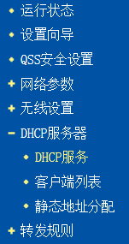
4.配置DHCP
（1）在无线路由器的主界面中，展开“DHCP服务器”，选择“DHCP服务”选项，如图3-17所示。

Slide 36
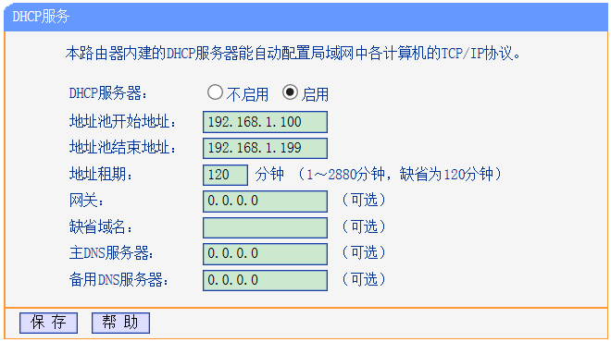
（2）弹出“DHCP服务”对话框，单击“启用”单选按钮，设置“地址池开始地址”和“地址池结束地址”，其余为默认设置，如图3-18所示。
（3）单击“保存”按钮完成设置。当有移动终端接入无线路由器时，无线路由器就会在地址池中选择一个空闲的IP地址分配给终端设备。
5.完成设置后，用户使用DHCP服务自动获得IP地址就可以上互联网了。

Slide 37
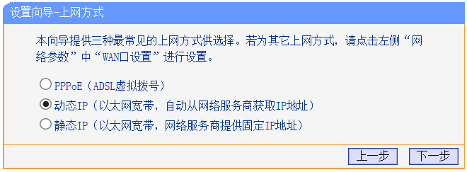
5.其他上网方式
(1) 动态IP
如果家庭位于某单位内部，该单位已将网线布置到家，并且IP地址是动态获得的，就要对无线路由器进行动态IP地址的设置，如图3-19所示。

Slide 38
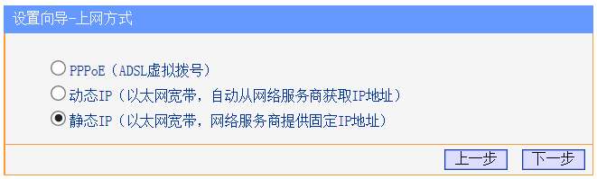
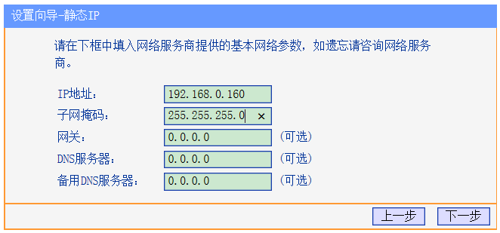
2.静态IP
如果家庭位于某单位内部，该单位已将网线布置到家，并且分配了固定的IP地址，就要对无线路由器进行静态IP地址的设置，图3-20、3-21所示。

Slide 39
任务3 使用万维网
一、域名
1.域名
对于用户来说，使用数字式的IP地址来传送电子邮件或访问Internet上成千上万的主机显然很不方便，因此人们使用一组简短的用英文表示的名字(称为域名，Domain Name)来表示每一台主机。
在Internet上域名与IP地址之间是一一对应的，域名虽然便于人们记忆，但机器之间只能互相认识IP地址。为了方便对域名的有效管理，并使域名与IP地址之间的解析和反向解析能迅速有效地进行，因特网采用了一种分布式分层机制的域名系统(Domain Name System)，简称DNS。

Slide 40
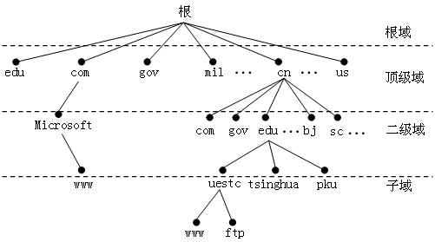
2.域名系统
Internet上的DNS域名系统采用树状的层次结构，如图3-28所示。

Slide 41
根域位于顶部，紧接着在根域的下面是几个顶级域，每个顶级域又可以进一步划分为不同的二级域，二级域再划分出子域，子域下面可以是主机也可以是再划分的子域，直到最后的主机。
一个完整的域名就是由各级域的域名与分配给该主机的名字共同构成的，即主机名.子域名.二级域名.顶级域名。书写时采用圆点“．”将各个层次域隔开。例如：www.uestc.edu.cn表示电子科技大学里的一台Web服务器，其中cn为中国，uestc为电子科技大学，edu为教育科研部门，WWW为服务器名。

Slide 42
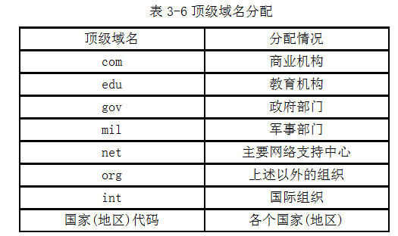
（1）顶级域名
顶级域名的划分采用两种模式，即组织模式和地理模式，如表3-6所示。
前七个为组织模式，其余的域名对应于地理模式。组织模式按管理组织的层次结构来划分域，产生的域名就是组织域名。地理模式是按国家和地区划分的，用两个字符的国家代码代表主机所在的国家。例如CN代表中国的地理域，JP代表日本，DE代表德国，HK代表香港，TW代表台湾等等。通常美国主机域名的国家代码(us)被省略。

Slide 43
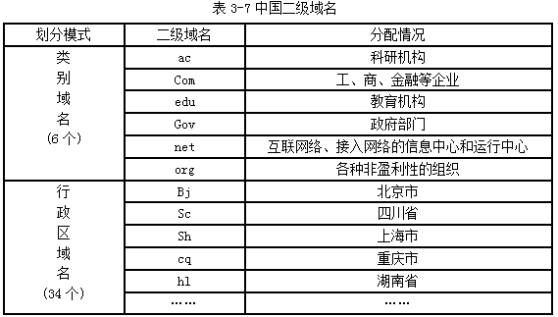
2.其它子域名
除了顶级域名外，各个国家有权决定进一步划分的域名。大部分国家按组织模式进行划分。中国的二级域名采用两种方式：edu、com、gov等域按类别命名的，而bj等是按行政区域命名的，从二级域名中可判定出主机所在的省份(地区)或所在单位的类型。分配如表3-7所示。

Slide 44
主机域名的第3级，一般代表主机所在的域或组。例如：“tsinghua”表示清华大学等。
主机域名中的第4级，根据需要由网络管理员自行定义。理论上，域名可无限细化。但通常级数不超过5级。
注意：在域名中不区分大小写字母；域名在整个Internet中是唯一的，当高级域名相同时，低级子域名不允许重复。
3.域名解析
域名虽然比IP地址更容易记忆，但不能直接用于TCP/IP协议的路由选择中。当客户使用主机域名进行通信时，必须首先将其映射成IP地址。这种将主机域名映射成IP地址的过程称为域名解析。域名解析有两个方向：从主机域名到IP地址的正向地址解析，从IP地址到主机域名的反向地址解析。
Notes:
一台计算机可能有多个域名，即一个IP地址可以对应多个域名。这是因为有些计算机可能提供多个服务，根据提供的不同服务而有不同的域名。

Slide 45
域名解析是由一系列的域名服务器(DNS)来完成的。每台域名服务器中保存着它所管辖区域中的主机域名和IP地址的对照表。当Internet应用程序收到一个主机域名时，它向本地域名服务器查询该主机域名所对应的IP地址。如果在本地域名服务器中找不到，则本地域名服务器向其它域名服务器发出请求，要求其他域名服务器协助查找，并将找到的IP地址返回给发出请求的应用程序。如果本地域名服务器不知道目的主机IP地址，它将自动向其高层或相关域名服务器查询，直到查到为止。Internet就是通过这种机制为分布在世界各地的用户提供域名服务，实现Internet所提供的各项服务功能。
Notes:
地址解析是计算机的网络地址（IP地址32位）转化为物理地址（MAC地址48位）的过程。它是通过ARP（Address Resolution Protocol）地址解析协议完成。

Slide 46
二、WWW服务
WWW(World Wide Web)简称3W、W3、Web，中文译名为万维网，环球信息网等。它是Internet上的一种最新、最受欢迎的服务，是一个基于超文本(Hypertext)方式的信息查询工具。用户通过它，可以得到文本、图像、声音、视频、动画和虚拟现实的多媒体信息服务。
三、超文本传输协议
超文本传输协议(Hypertext Transmission Protocol，HTTP)是WWW客户机和WWW服务器之间使用的通信协议。它不仅保证超文本文档在主机间的正确传输，还能够确定传输文档中的哪一部分或先传输哪部分内容等。

Slide 47
四、统一资源定位器URL
统一资源定位器URL(Uniform Resource Locator)，也称Web地址。是全球WWW系统服务器资源的标准寻址定位编码，用于确定所需文档在Internet上的位置。
通常，URL由以下四部分构成：
协议：//主机IP地址或域名/路径/文件名
如：http://edu.163.com/special/00293HDB/english000.HTML
协议:又称信息服务类型，是客户端浏览器访问各种服务器资源的方法，它定义了客户端与服务器在通信中采取何种方式检索或传输信息。

Slide 48
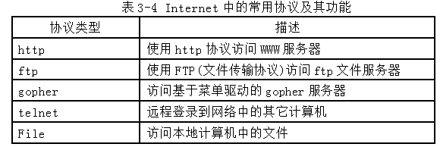
主机的IP地址(或域名)：指存放该资源的主机的IP地址或域名。如本例中的“edu.163．com”。
路径：由“/”引导的部分是用户要求访问的计算机中的具体位置。如本例中的“/special/00293HDB/”这是一个可选项，因为并非所有的访问都用到目录。
文件名：该项是访问的文件或页的文件名，它决定最终出现在用户屏幕上的内容。对于http方式，文件的类型是超文本文件，其扩展名为“.HTML(或.htm)”。

Slide 49
五、WWW浏览器
浏览器是用户在Internet上浏览时所用的客户端软件，用来从Web服务器上搜索需要的信息、浏览Web网页、收发电子邮件等。浏览器的种类有很多，个人电脑上常见的网页浏览器包括微软的Internet Explorer(以下简称IE浏览器)、Mozilla的Firefox（火狐）、Apple的Safari，Opera、Google Chrome、360安全浏览器、UC浏览器、搜狗高速浏览器、腾讯TT、傲游浏览器、百度浏览器、腾讯QQ浏览器等。

Slide 50
任务实施
一、阅读下列材料，回答问题
材料一 IE浏览器的启动方法
1.单击“快速启动工具栏”中的IE浏览器图标。
2.双击桌面上的IE浏览器快捷方式图标。
3.使用“开始\所有程序\Internet Explorer”启动。
4.在Internet Explorer浏览器的安装目录下去打开。

Slide 51
材料二 认识IE8.0浏览器
Internet Explorer（旧称Microsoft Internet Explorer和Windows Internet Explorer，简称IE浏览器，俗称“网络探索者”），是微软公司推出的一款网页浏览器，它也是微软Windows操作系统的一个组成部分，在Windows7中提供了InternetExplorer8.0供用户使用。
IE8.0浏览器由标题栏、窗口控制按钮、前进后退按钮、地址栏、搜索栏、收藏夹栏、选项卡栏、工具栏、网页浏览区和状态栏等组成。如图3-22所示。

Slide 52
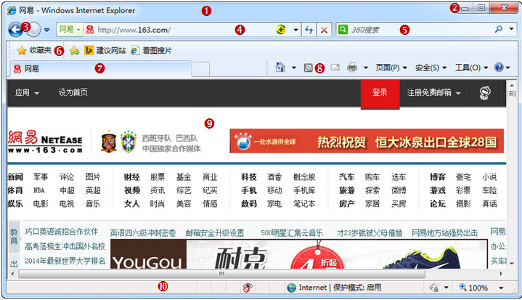
图3-22 IE8.0窗口的组成

Slide 53
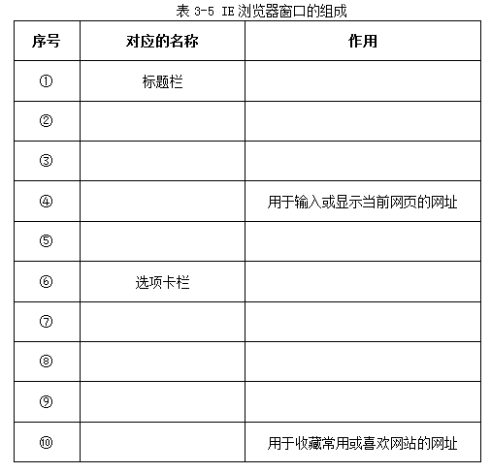
请回答：
1.尝试用不同的方法来启动IE浏览器，体会其含义。
2.根据图3-22，填写表3-5中。

Slide 54
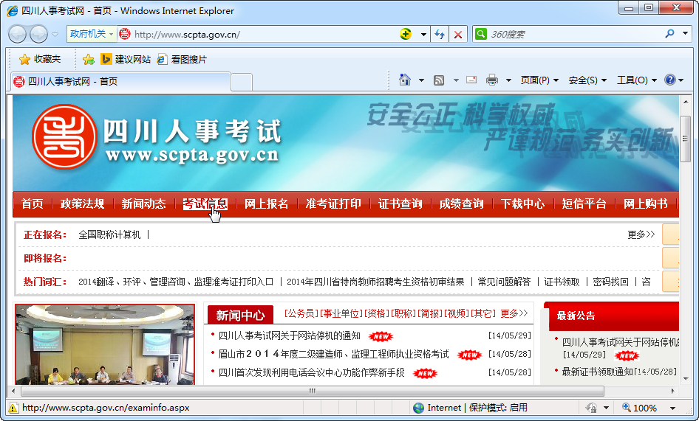
二、浏览网页
1.双击桌面上的浏览器图标，启动IE浏览器。
2.输入要访问的网站地址，按【Enter】键，例如，输入四川人事考试网http://www.scpta.gov.cn/后，按【Enter】键，打开该网站的首页，如图3-23所示。

Slide 55
3.在某个感兴趣的链接上，光标变为手形，单击鼠标，直接打开与该链接对应的一个新的网页，如上图3-23选择的“考试信息”。
三、保存网页资源
1.保存当前网页
（1）打开“四川人事考试网→考试信息”
（2）在浏览器窗口中单击“页面”下拉菜单中的“另存为”命令，打开“保存网页”对话框，如图3-24所示。
Notes:
单击选项卡栏中的“新选项卡 ”按钮或单击“页面/新建窗口”选项，可打开一个新的浏览器窗口，实现多窗口浏览。

Slide 56
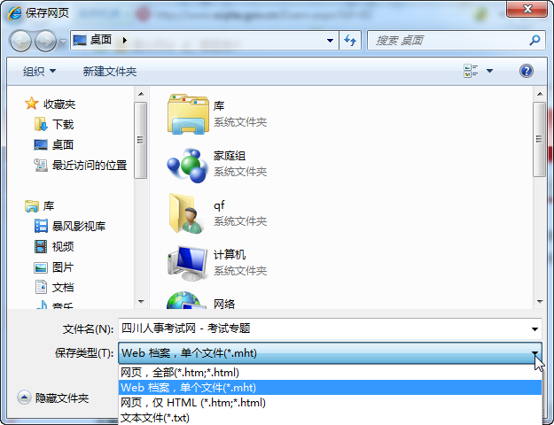
（3）在弹出的对话框中选择文件的保存位置。
（4）在“文件名”框中输入文件名。
（5）在“保存类型”框中，根据需要可以从“web页，全部”、“web档案，单一文件”、“web页，仅HTML”和“文本文件”4类中选择一种。
（6）单击“保存”按钮。
Notes:
温馨提示
“web页，全部”：保存显示该网页时所需的全部文件，包括图像、框架和样式表。
“web档案，单一文件”：只保存当前HTML页。
“web页，仅 HTML”：只保存当前HTML页，不保存图像、声音或其他文件。
“文本文件”：以纯文本格式保存网页信息。

Slide 57
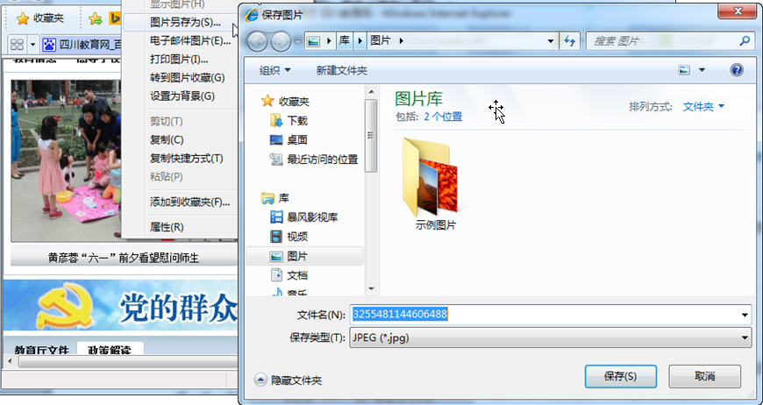
2.保存当前网页中的图像
（1）在打开的网页中用鼠标右健单击要保存的“图像”。
（2）在快捷菜单中选择“图片另存为”，在弹出的对话框中选择图片的保存位置，在“文件名”中输入该图片的名称，如图3-25所示。
（3）单击“保存”按钮。

Slide 58
3.下载网页文字
（1）打开网页，选中需要保存的文字，选择“页面\复制”命令或在选中的文字上面单击鼠标右键，在快捷菜单中选择“复制”命令。
（2）打开文字编辑软件(如记事本、写字板、Word等)，单击鼠标右键，在快捷菜单中选择“粘贴”命令，保存文件。

Slide 59
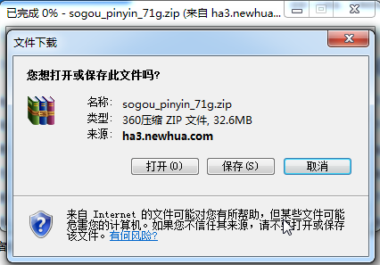
4.下载文件
方法一：使用浏览器下载文件
（1）打开华军软件园软件分类的网址http://www.onlinedown.net/sort/。
（2）找到需要下载软件的网页，如“搜狗输入法(搜狗拼音)”。
（3）单击需要下载文件的链接地址，弹出 “文件下载”对话框，如图3-26所示。
（4）单击“保存”按钮，弹出“另存为”对话框，选择保存位置及名称，单击“保存”按钮，系统开始下载选择的资源。

Slide 60
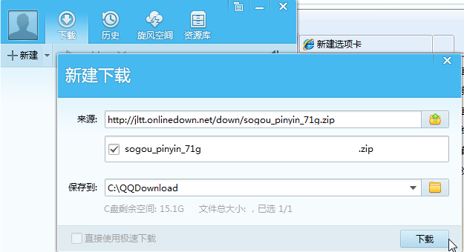
方法二：使用断点续传工具
断点续传工具，就是专门为从Internet上下载文件而设计的。如迅雷、网际快车、BT以及QQ旋风等等。下面QQ旋风为例。
（1）下载QQ旋风程序，并安装。
（2）双击 图标，打开QQ旋风下载界面。
（3）单击“新建”按钮，在弹出的“新建下载”对话框中，将需要下载软件的地址复制到“来源”后的文本框中，选择保存位置，单击“下载”按钮，如图3-27所示。
Notes:
在IE浏览器中打开要下载资源的网页，右击要下载的资源超链接，在弹出的快捷菜单中选择“使用旋风下载”命令，直接弹出“新建下载”对话框，完成下载任务。

Slide 61
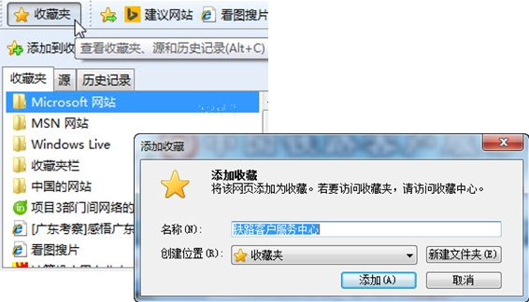
四、收藏夹的使用
1.收藏网址
（1）进入要收藏的网页和网站，如：www.12306．cn。
（2）单击“收藏夹 ”按钮，在弹出的下拉列表中单击“添加到收藏夹”按钮，弹出“添加收藏”对话框，如图3-29所示；
（3）输入保存网址的名称(也可使用默认名称)，单击“确定”按钮。

Slide 62
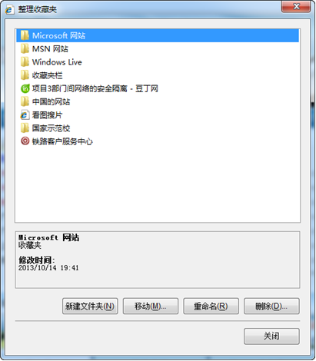
2.整理收藏夹
（1）在Internet Explorer中，依次单击“收藏夹”按钮、“添加到收藏夹”按钮旁边的箭头和“整理收藏夹”。
（2）在“整理收藏夹”对话框中，将显示收藏夹链接和文件夹列表，如图3-30所示。

Slide 63
从这里可以进行如下操作：
①打开文件夹：单击文件夹将其展开，然后查看其包含的链接；
②创建新文件夹：单击“新建文件夹”，键入新建文件夹的名称，然后按Enter；
③移动收藏夹：选择链接或文件夹，然后将其拖动到新的位置或文件夹。也可以通过选择链接或文件夹来移动项目，单击“移动”，然后选择要将其移动到的文件夹；
④重命名链接或文件夹：选择某个链接或文件夹，然后单击“重命名”。键入新的名称，然后按Enter；
⑤删除链接或文件夹：单击某个链接或文件夹，单击“删除”，然后单击“是”将其删除。

Slide 64
五、网站资源的搜索
方法一：用IE浏览器来搜索信息
（1）双击打开IE浏览器窗口；
（2）在IE浏览器“搜索栏”中输入需要搜索内容的关键字。如：计算机网络，然后单击“搜索 ”按钮或直接按【Enter】键。
方法二：直接进入各大搜索引擎主页进行查找
搜索引擎就是在Internet上执行信息搜索的专门站点，它们可以对主页进行分类与搜索的专门站点，它们可以对主页进行分类与搜索。如著名的百度、Google、搜狗、搜搜、爱问、有道、360搜索等等。
Notes:
在IE浏览器的地址栏中输入go、find或？，并在间隔一个空格后加上关键词，IE浏览器就能调用相关的搜索引擎进行信息的搜索。如在地址栏中输入“go Internet”，搜索关键字“Internet”。
使用通配符星号(*)和问号(?)可以模糊搜索网页文件；使用半角的双引号（“”）可精确搜索网页文件；使用“AND、OR或NOT”等运算符可查找含有某种词语或特定组配形式的那些网页；使用Filetype可以对某种文件类型进行搜索。对于多词汇查寻可以使用“，”分隔和使用“＋”或“－”连接号。

Slide 65
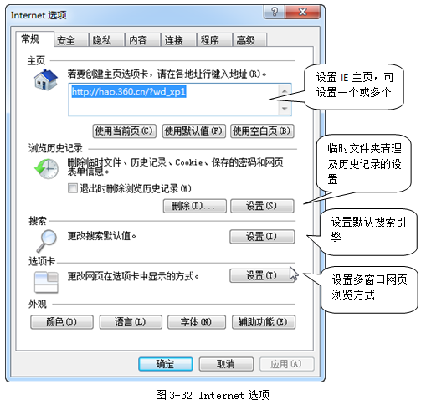
六、Internet选项的配置
Internet选项的配置可以让用户对IE浏览器环境做一些改变，提高IE浏览器的使用效率，也可以增加IE浏览器浏览网页时的安全性。在IE浏览器菜单栏中单击“工具”→“Internet选项”，或者单击桌面IE浏览器快捷方式图标，单击鼠标右键，在弹出的快捷菜单中选择“属性”命令，弹出“Internet选项”对话框，如图3-32所示。
Notes:
用户可根据自己的需要进行常规、安全、隐私、内容、连接、程序、高级等七个方面的设置。

Slide 66

任务4 收发电子邮件
一、邮件服务器
为用户提供电子邮件收发服务的计算机主机称为邮件服务器。包括邮件发送(SMTP)服务器与和邮件接收(POP)服务服务器，如图3-33所示。前者负责电子邮件的发送，后者负责邮件的接收。通常接收邮件服务器和发送服务器是在同一台计算机上。

Slide 67
二、邮件协议
电子邮件系统需要有相应的协议支持。目前最常用的是POP3协议和SMTP协议。
POP(Post Office Protocol)即邮局协议，用来从邮件服务器接收邮件。目前的版本为POP3。
SMTP(Simple Mail Transfer Protocol)即简单邮件传输协议，用来从邮件客户向邮件服务器传送邮件，或从一个邮件服务器向另一个邮件服务器发送邮件。
三、电子邮件地址
电子邮箱又称为电子邮件地址。电子邮箱是由提供电子邮件服务的机构为用户建立的(用户需要申请)，即在邮件服务器上为用户分配一个用于存放往来电子邮件的存储空间。
电子邮件地址的格式为：用户名@电子邮件服务器名
Notes:
用户从邮件服务器接收邮件有POP和IMAP两种方式。POP（也称为POP3）方式是将邮件下载并保存在本地硬盘上，邮件下载后服务器不再保留。IMAP方式是将邮件总保留在服务器上，接收邮件时只把邮件的主题下载到硬盘，只有当阅读时才下载。

Slide 68
“用户名”代表用户信箱的帐号，对于同一个邮件接收服务器来说，这个帐号必须是唯一的；“电子邮件服务器名”是用户信箱的邮件接收服务器域名地址，用以标志其所在的位置；中间的符号“@”(读作“at”)是电子邮件地址的专用标识符。
例如qiuxl20102@163．com。
四、电子邮件的格式
电子邮件都有两个基本部分：邮件头和邮件主体。邮件头相当与传统邮件的信封,它的基本项包括收件人地址、发件人地址、邮件主题、抄送等，邮件主体就相当与传统邮件的信纸，用于用户输入邮件的正文，有时还可以包含附件。附件是传统邮件所没有的东西,它相当与在一封信之外,还附带一个“包裹”。这个“包裹”是一个或多个计算机文件,可以是数据文件、声音文件、图像文件或者是程序软件。

Slide 69
任务实施
一、申请免费电子邮箱
Internet提供电子信箱服务的网站很多，提供的电子邮件服务各有特色，电子信箱的容量也不尽相同，但基本服务项目没有大的差异。
目前的电子信箱有收费和免费信箱的，对于普通用户，申请免费信箱就能满足需要。常见的免费邮箱有网易、新浪、搜狐、QQ等，下面以网易为例来学习如何申请。
1.打开IE浏览器，在地址栏中输入“http://www.163．com”，登录到网易网站，如图3-34所示。

Slide 70
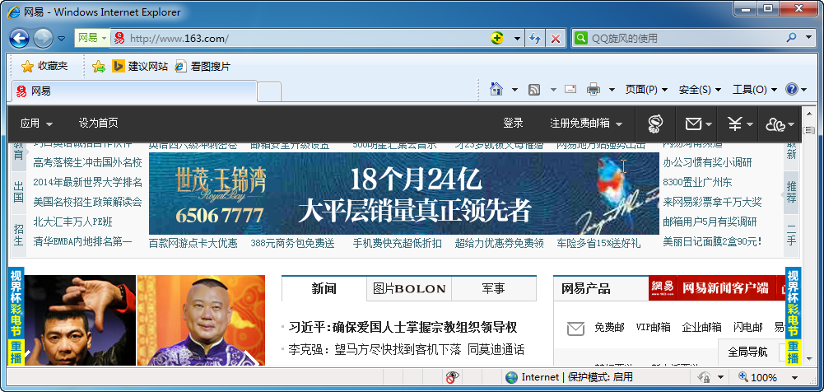
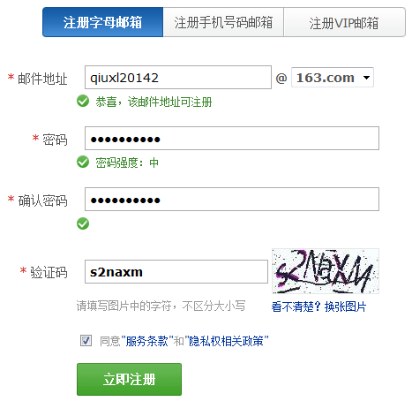
2. 点击“ ”按钮，进入163的“用户注册”界面，选择“注册字母邮箱”，如图3-35所示。

Slide 71

3.根据提示填写用户注册信息，用户名长度应为6—18位，用户名由英文字母、数字或其它符号构成。填写完所有带*号的是必填项，单击“ ”按钮。
4.出现“注册成功”界面，看到“注册成功！”的字样，表明免费邮箱申请成功，如图3-36所示。

Slide 72
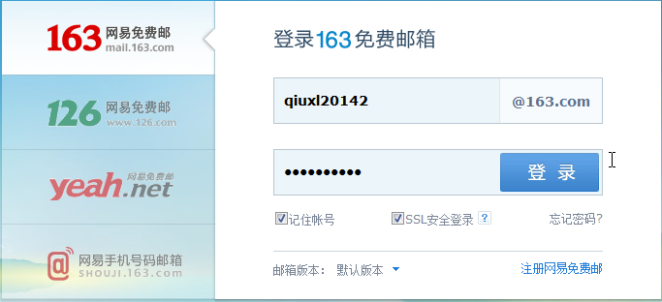
二、使用Web页方式收发和管理电子邮件
1.登录免费电子邮箱
（1）打开提供免费电子信箱服务的网站，如www.163．com，单击“免费邮”。
（2）进入帐号登录窗口，选择邮箱类型，输入邮箱名字和密码，如图3-37所示。

Slide 73
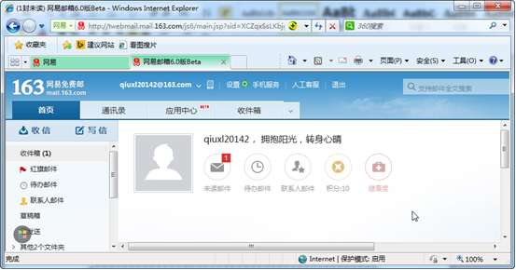
（3）单击“登录”按钮，进入如图3-38所示的免费邮箱。
2．收发电子邮件
(1）收邮件：进入邮件后，单击“收信”按钮检查本邮箱是否已有新邮件(实际上刚进入邮箱就会显示出本邮箱内有多少未读邮件)。如图3-38中红圈标示处。

Slide 74
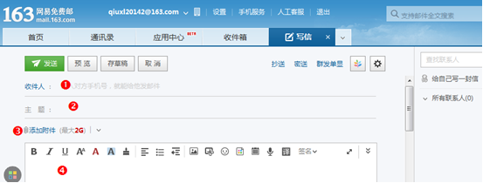
（2）阅读邮件：单击“收件箱”，选中需要阅读邮件的主题，阅读邮件。
（3）发送邮件：单击“写信”按钮，即进入写信窗口，如图3-39所示，其中标有“①”的位置输入收件人的邮箱地址，标有“②”的位置输入邮件主题，标有“③”的位置可以添加“附件”(当要发送计算机的其他文件，如Word文档、图片、声音等，需要添加附件)，标有“④”的位置是邮件正文(可包含图片)，然后点击“发送”按钮。

Slide 75
3.管理邮箱
（1）管理通讯录：可以通过“通讯录”选项进行导入、存储和查看所有联系人信息。
（2）转发邮件：在收件箱中单击需要转发的邮件，在阅读邮件的窗口单击“转发”按钮，进入“写信”窗口，输入“收件人”地址后，单击“发送”按钮。
（3）删除邮件：选中需要删除的邮件前面的复选框，单击“删除”按钮。被删除的邮件会放在“已删除”箱中，可以单击“已删除”按钮查看删除邮件的情况。存放于“已删除”中7天以上的邮件会被自动彻底删除或直接选中要彻底删除的邮件，单击“彻底删除”按钮。
Notes:
收发电子邮件，可以通过浏览器直接登录网站进行，也可通过Outlook、Foxmail等电子邮件服务程序来进行。前者只需连接到Internet，后者需要对程序进行一些设置才能正常使用。

Slide 76
4.电子邮件的回复、全部回复、转发
共同点：是原正文自动附加到回复邮件的正文中。
不同点：
主题：回复、全部回复的时“RE：原主题”，转发的是“FW：原主题”
收件人：回复的是原发送人，全部回复是原发送人和其他收件人，转发的是用户自己填写。
5.群发邮件
给多人发送邮件时，除了用英文的分号或逗号隔开E－MAIL地址外，还可用抄送、密送、群发单显等方式进行操作。
抄送:将邮件同时发送给收信人以外的人，用户所写的邮件抄送一份给别人，对方可以看见该用户的E-mail。同收件人地址栏一样
密送:同时将邮件发送给联系人，该地址对其他收件人不可见。
群发单显：对多个人进行一对一的发送，每个人将单独收到发给他/她的邮件。

